Slide 1
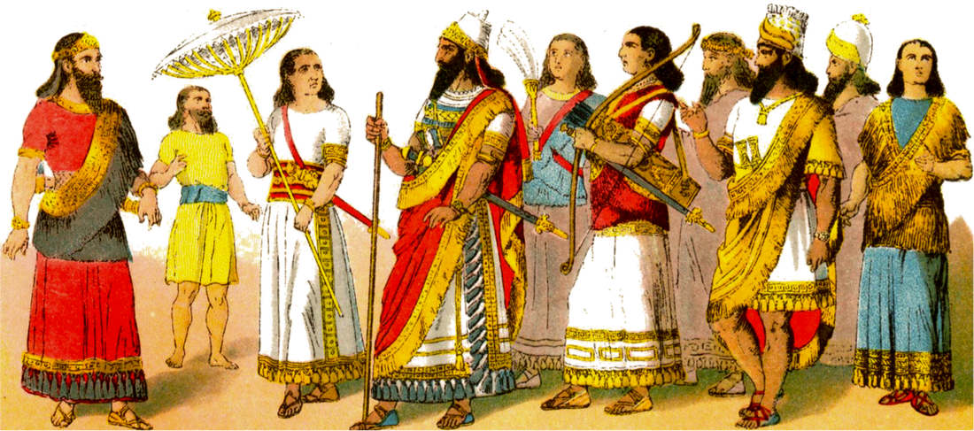
ИСТОРИЯ
6
класс
Тема урока:
«НОВОВАВИЛОНСКОЕ ЦАРСТВО»

Slide 2
ПЛАН
НОВОВАВИЛОНСКОЕ ЦАРСТВО
КУЛЬТУРА ВАВИЛОНА
НАУКА ВАВИЛОНА

Slide 3
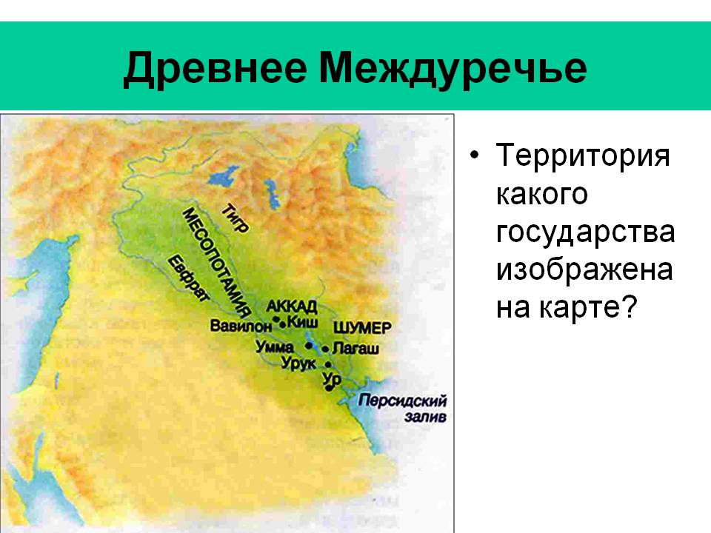
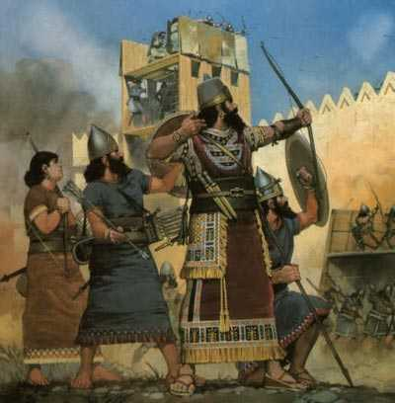
НОВОВАВИЛОНСКОЕ ЦАРСТВО
После смерти Хаммурапи Вавилонское царство пришло в упадок и неоднократно подвергалось нападениям врагов.

Slide 4
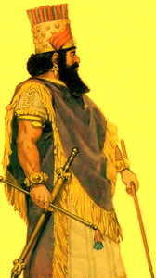
НОВОВАВИЛОНСКОЕ ЦАРСТВО
В 626 г. до н.э. в Вавилонии началось восстание против ассирийцев. В нем участвовало местное население – халдеи. Возглавил восстание халдей Набопаласар.
Вавилоняне победили ассирийцев и Ассирия пала.

Slide 5
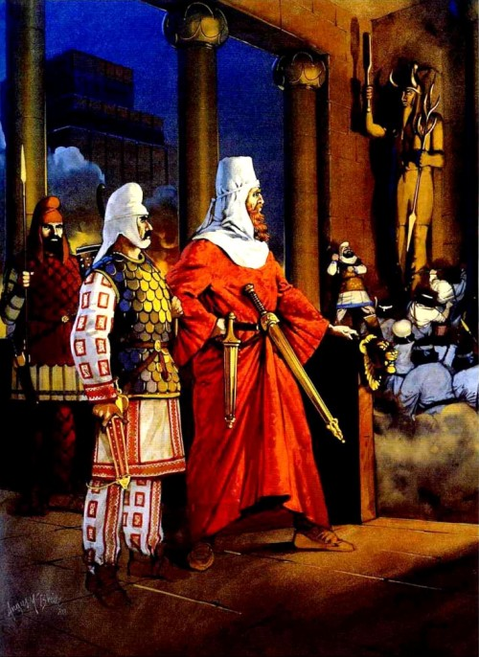
НОВОВАВИЛОНСКОЕ ЦАРСТВО
Крушение Ассирии способствовало последнему недолгому расцвету Вавилонии, которая до 626 года до н. э. находилась под властью своего северного соседа. Однако ассирийский наместник НАБОПАЛАСАР решил отделиться от Ассирии и стать самостоятельным правителем. Вначале лишь северная часть Вавилонии была им покорена..

Slide 6
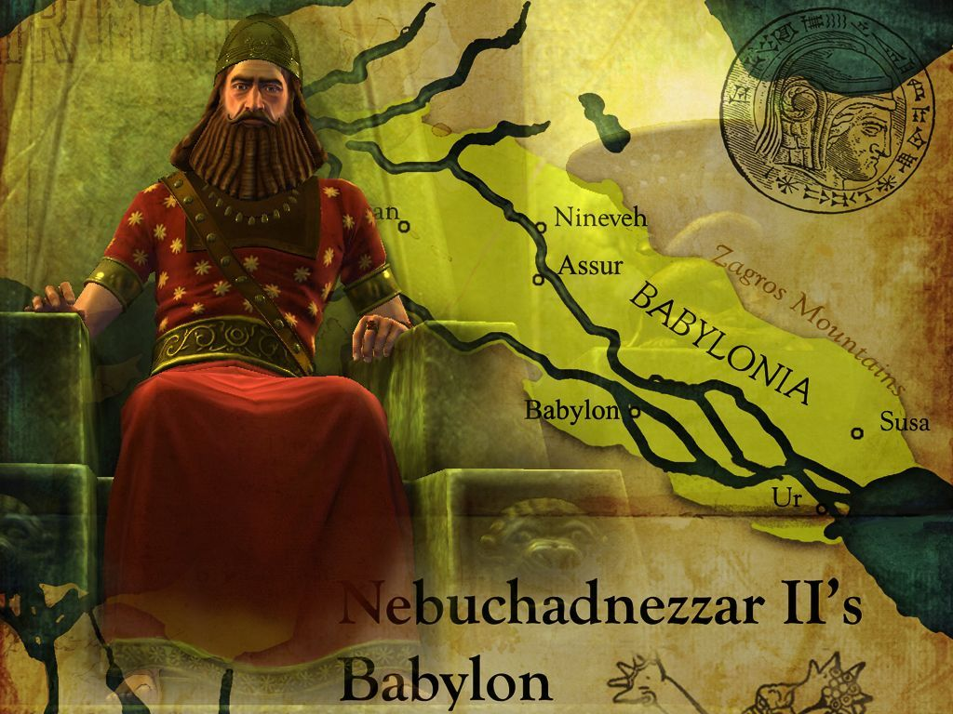
НОВОВАВИЛОНСКОЕ ЦАРСТВО
Только к 615 г. до н.э. удалось завоевать большинство всех вавилонских земель.
Самый известный царь Нововавилонского царства , полжизни провел в походах.

Slide 7
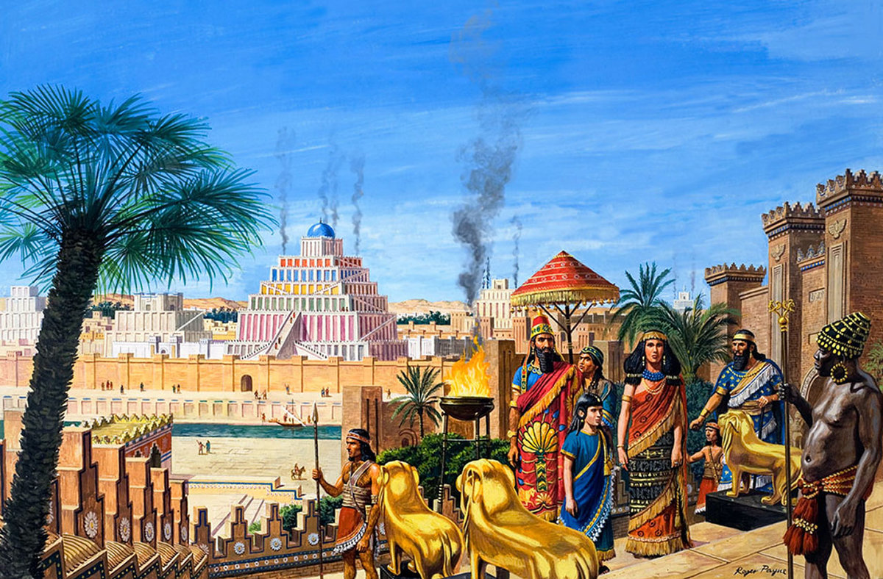
НОВОВАВИЛОНСКОЕ ЦАРСТВО
После смерти отца Нововавилонским царем стал – Навуходаносор II.
Он отстроил Вавилон и сделал его одним из чудес света, проложил каналы, вырыл озера и огромные водохранилища, основал города.

Slide 8
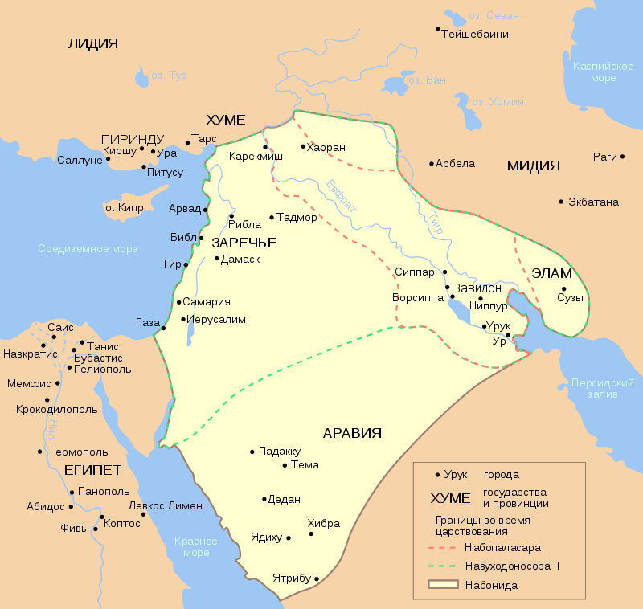
НОВОВАВИЛОНСКОЕ ЦАРСТВО
НОВОВАВИЛОНСКОЕ ЦАРСТВО или
ВТОРОЕ ВАВИЛОНСКОЕ ЦАРСТВО - историческое государство в Месопотамии, существовавшее в период с 626 по 539 гг. до н. э.

Slide 9
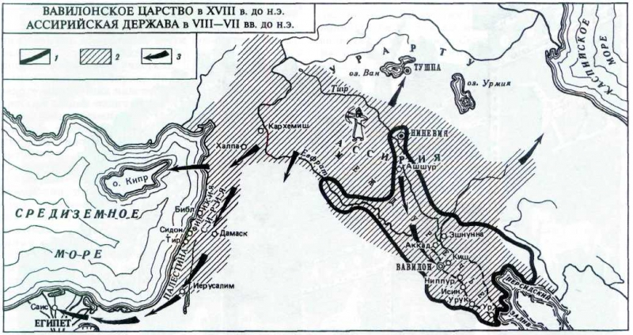
НОВОВАВИЛОНСКОЕ ЦАРСТВО
При царе велись успешные войны с Египтом, большая часть Сирии и Палестины, а также вся Финикия были захвачены. В союзе со скифами царь попытался напасть на сам Египет и даже подступил к египетской границе. В это же время Иудея стала провинцией Нововавилонского царства.

Slide 10
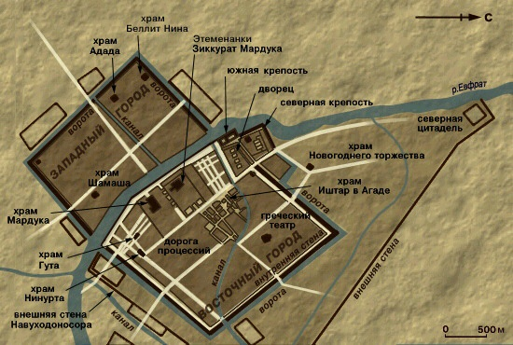
НОВОВАВИЛОНСКОЕ ЦАРСТВО
При царе Нововавилонского царства- ведется обширное строительство в Вавилоне.
Вавилон стал центром международной торговли и поистине превращается в одно из семи чудес света. Сюда стекаются несметные богатства с покоренных городов.

Slide 11
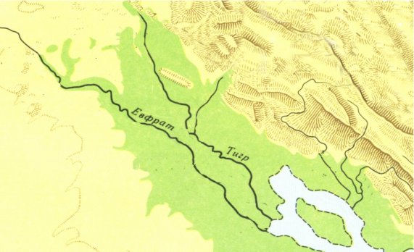
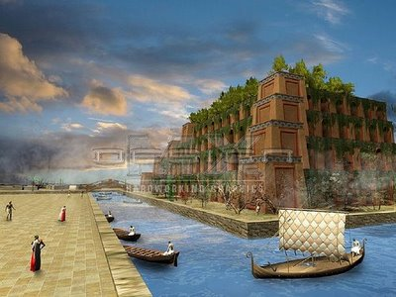
НОВОВАВИЛОНСКОЕ ЦАРСТВО
Новый расцвет Вавилона наступил в VII-VI в.до н.э. Это было уже Нововавилонское царство. В результате завоевательных походов в Вавилон стали поступать доходы с подвластных стран , в него насильственно переселили покоренные народы.
Нововавилонское царство
в VI в. до н.э.
Древний
Вавилон
р. Евфрат
р.Тигр
Вавилон
НОВО-ВАВИЛОНСКОЕ
ЦАРСТВО
В Палестину
В Египет
Основные походы Вавилонских царей
в VI в.до н.э.

Slide 12
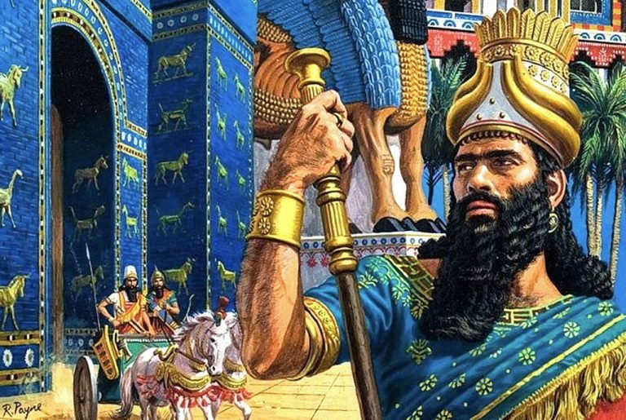
НОВОВАВИЛОНСКОЕ ЦАРСТВО
Нововавилонское царство внезапно прекратило свое существование в 539 г. до н. э., когда город был завоеван персами под предводительством Кира Великого. Согласно легенде, Киру удалось отвести в сторону воды Евфрата, который тогда протекал через город, и армия персов вошла в город по руслу реки! После падения Вавилона, государство перестало быть основой великих царств.

Slide 13
НОВОВАВИЛОНСКОЕ ЦАРСТВО
Навуходоносор правил Нововавилонским царством 44 года.
После
его смерти некогда могучая держава ослабела
и попала под власть иноземцев.
Геродот, греческий путешественник и историк, посетил Вавилон в годы его расцвета, и описания Геродота — единственные дошедшие до нас свидетельства очевидца.
Слава
Вавилона
померкла в веках, но его мудрость сохранилась
для нас.

Slide 14
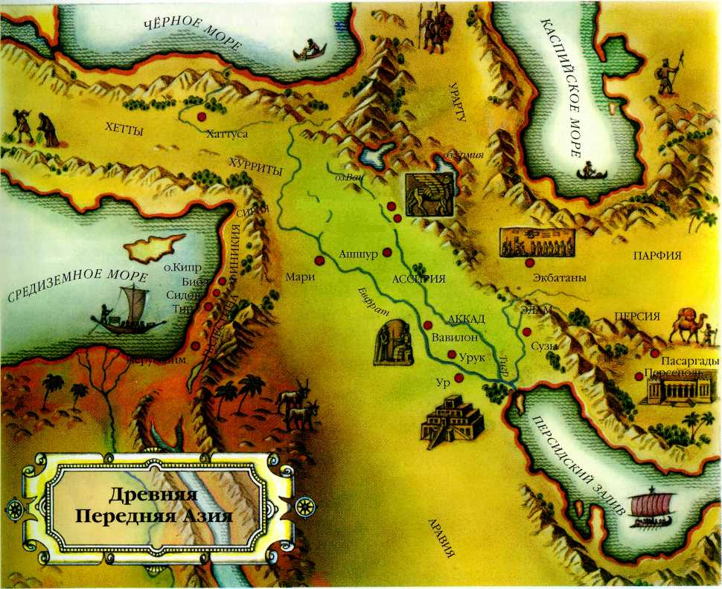
КУЛЬТУРА ВИЛОНА
Народы, населявшие в древности этот обширный регион, одними из первых основали города и государства, изобрели колесо, монеты и письменность, создали замечательные произведения искусства.

Slide 15
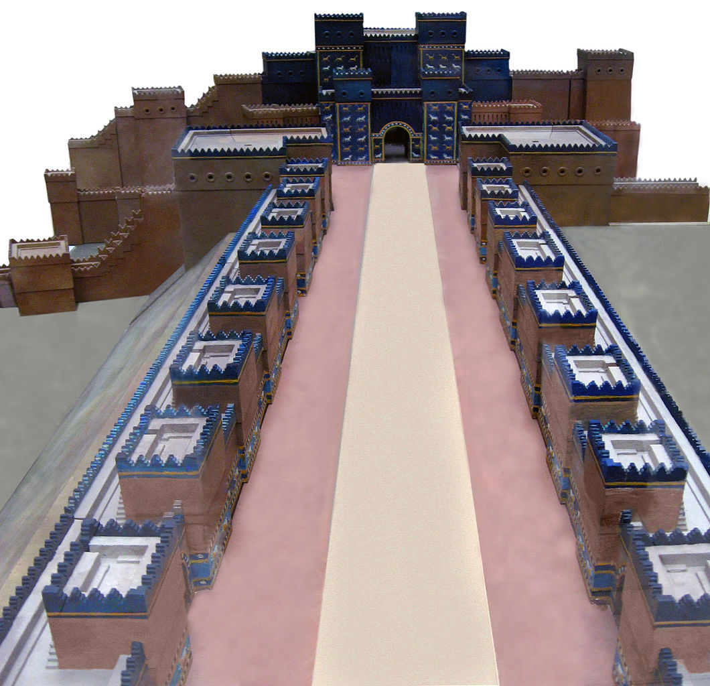
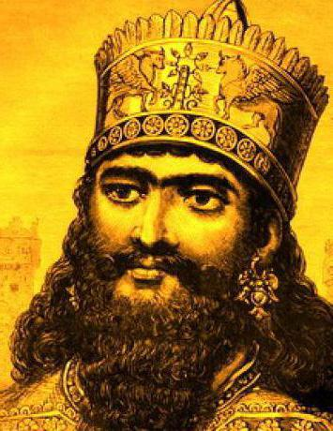
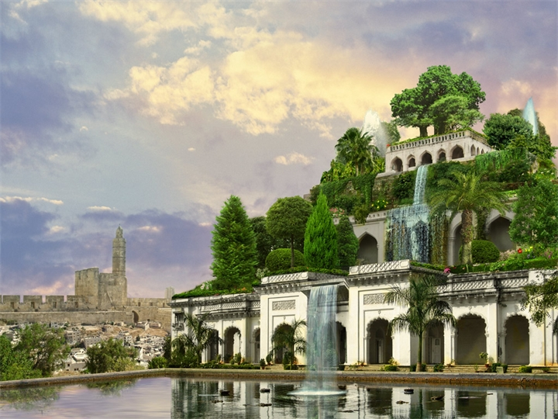
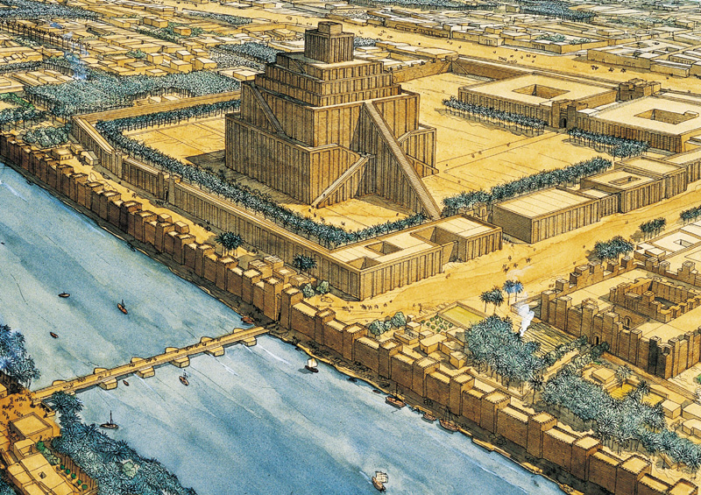
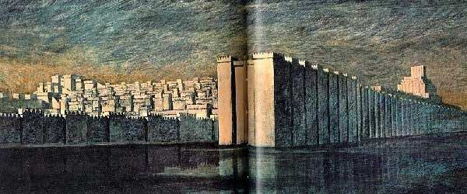
КУЛЬТУРА И НАУКА ВИЛОНА
Вавилон известен многими своими сооружениями:
- стены Вавилона,
- висячие сады Семирамиды,
- ворота Иштар,
- дорога процессий.

Slide 16
КУЛЬТУРА И НАУКА ВИЛОНА
Носила исключительно практический характер.
Развивались только те виды знаний, которые могли быть использованы в жизни.
Наука
Вавилона
Химия, архитектура, математика, глиптика.
География, скульптура, медицина, астрономия.

Slide 17
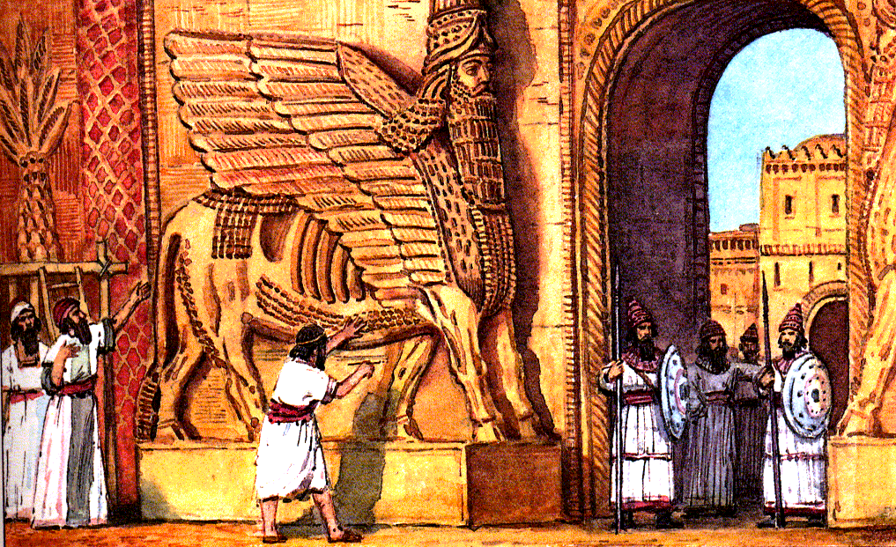
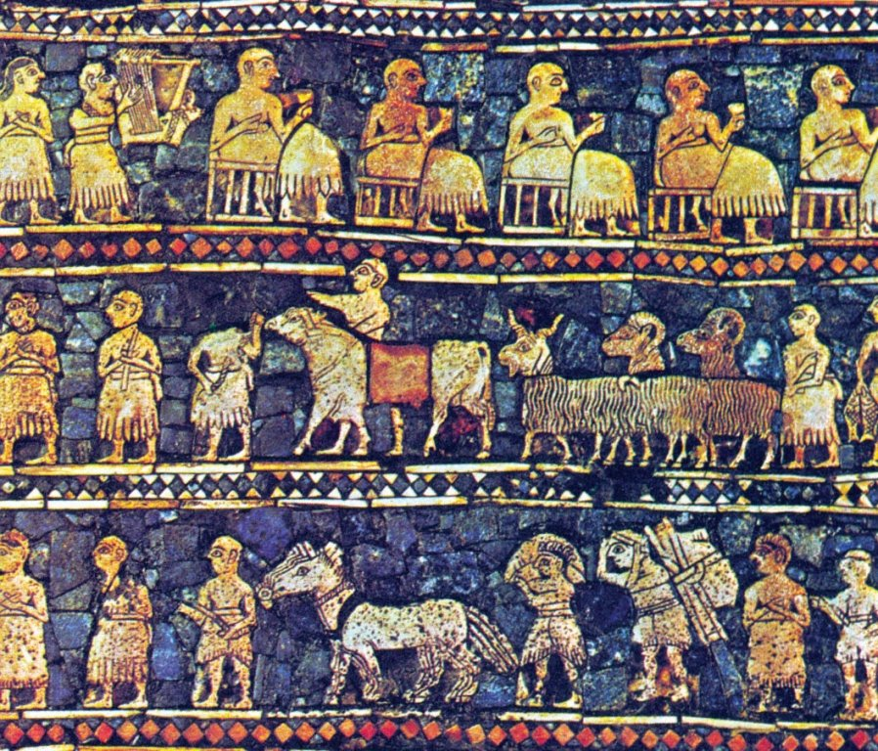
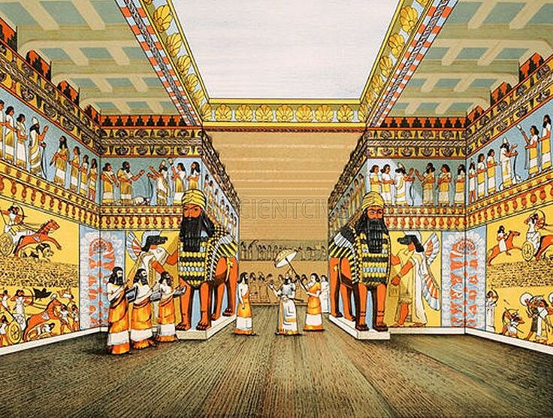
КУЛЬТУРА И НАУКА ВИЛОНА
Изобразительное искусство
Представлено рельефами, которые украшали внутренние стены парадных залов во дворцах правителей.
Значительная часть рельефов и мозаик посвящена придворной жизни царя и его приближенных.

Slide 18
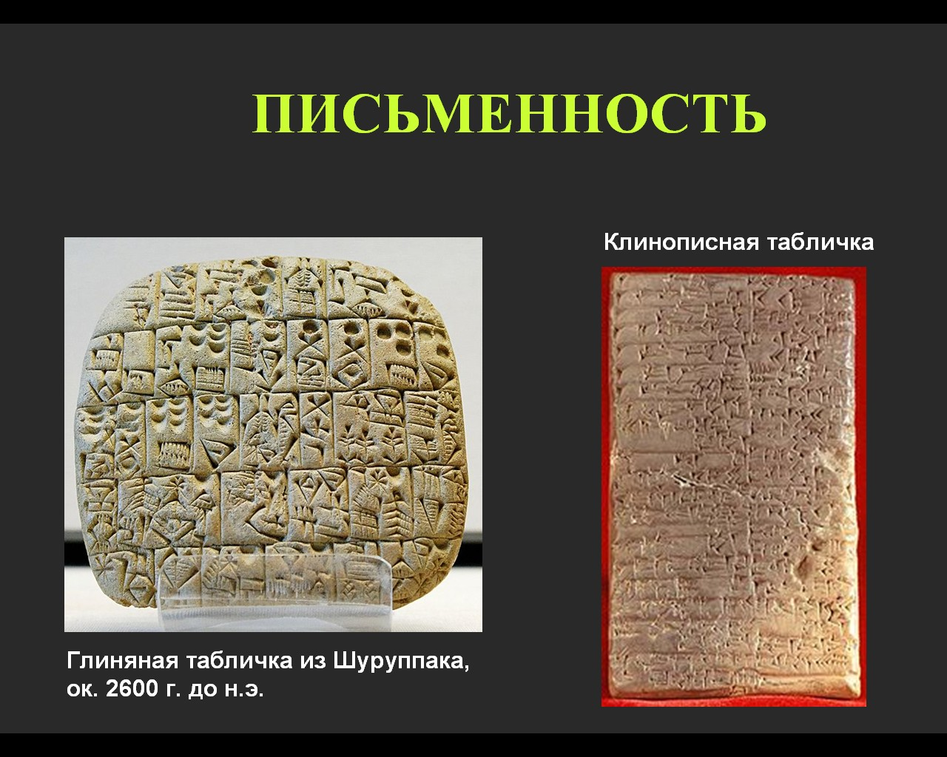
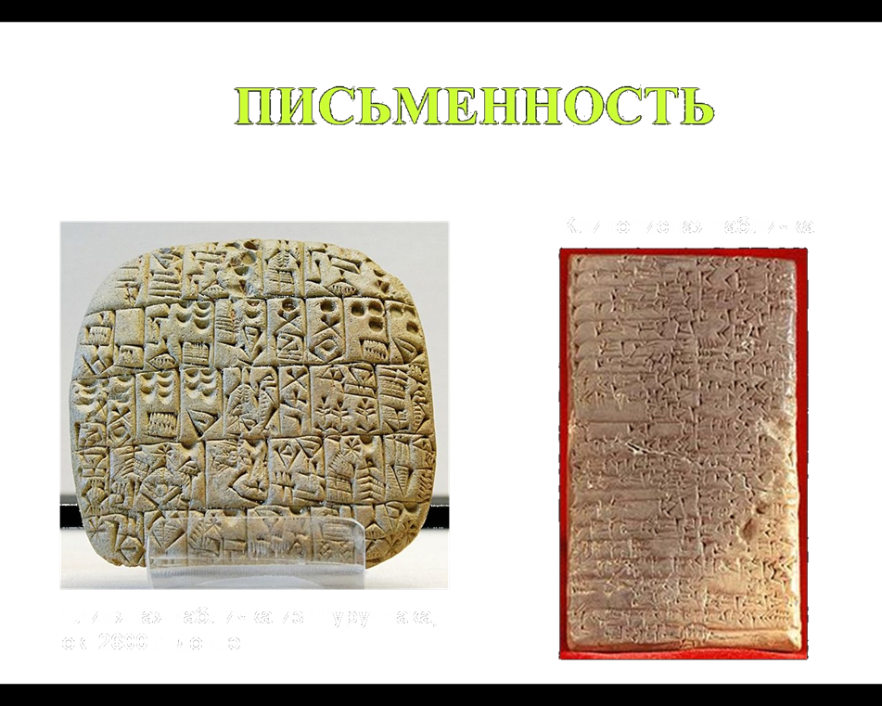
Письменность
КУЛЬТУРА И НАУКА ВИЛОНА
Была создана уникальная форма письменности - клинопись.
Клинопись – письменность, знаки которой состоят из групп клинообразных черточек
Письменность Шумера запечатлела законы, знания, религиозные представления и мифы.

Slide 19
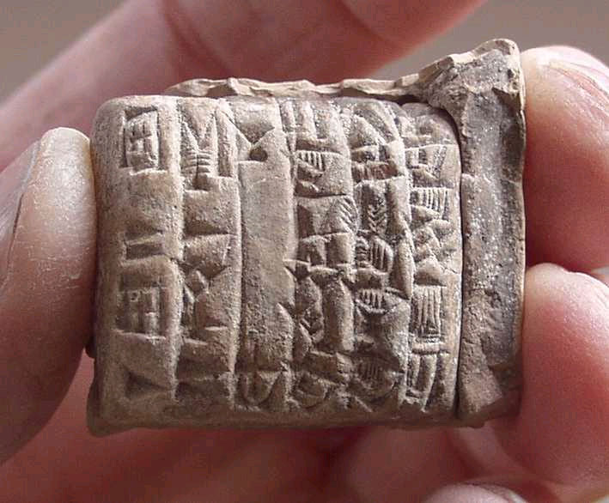
Писали на табличках из мягкой глины, тщательно очищенной от всяких примесей.
В качестве инструмента для письма использовали заточенные тростниковые или деревянные палочки.
Когда табличка была исписана – ее обжигали, так как в обожженном виде она хранилась долго.

Slide 20

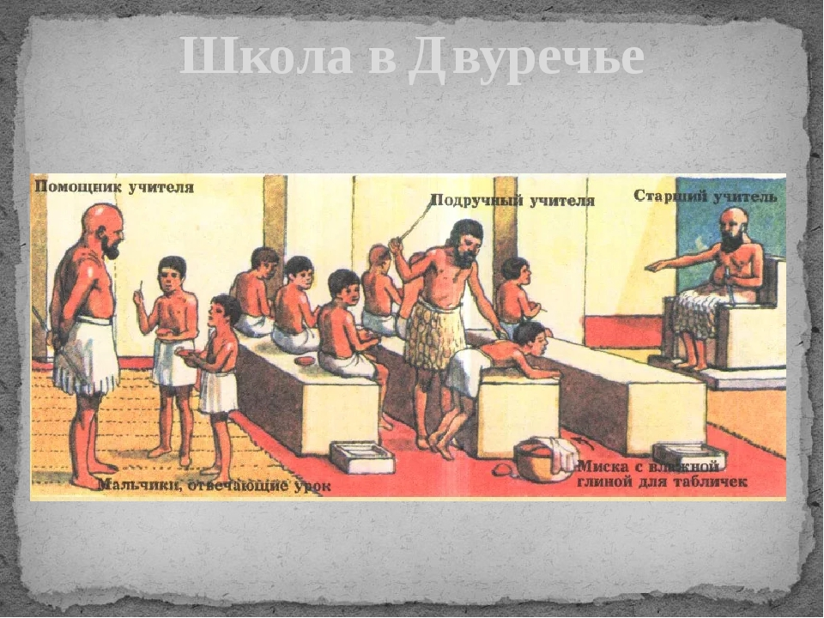
КУЛЬТУРА И НАУКА ВИЛОНА
При храмах и дворцах правителей создавались школы, в которых учились дети из знатных и богатых семей.

Slide 21
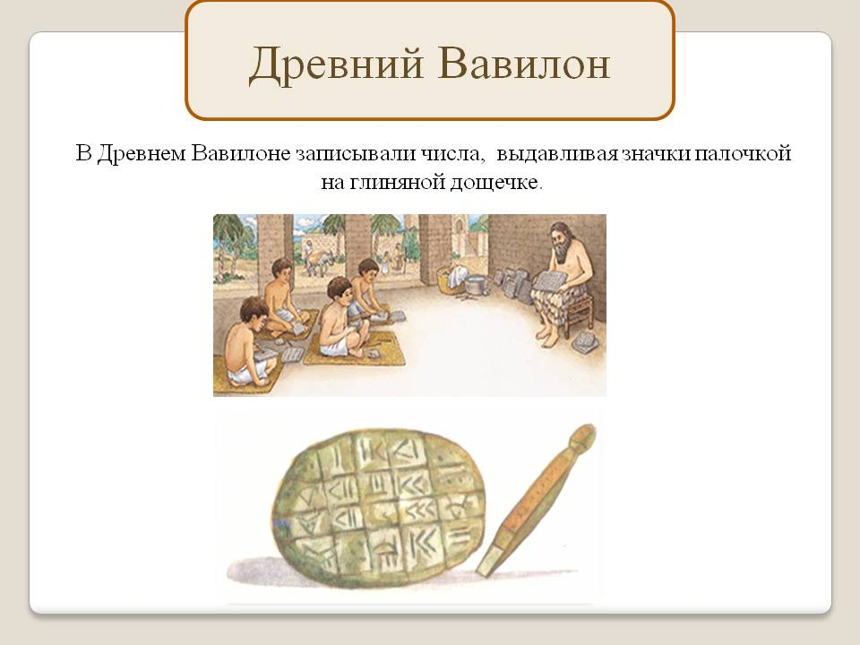
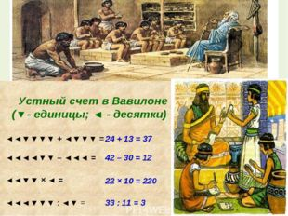
КУЛЬТУРА И НАУКА ВИЛОНА
Также сохранялись специальные школы для писцов, так как вся хозяйственная и правовая жизнь страны была пропитана письменным учетом, договорами, мелкими актами, которые клиньями выбивались на глине писцами. Вообще, судя по сохранившимся тысячам табличек, уровень образования высших и средних слоёв был весьма велик.

Slide 22
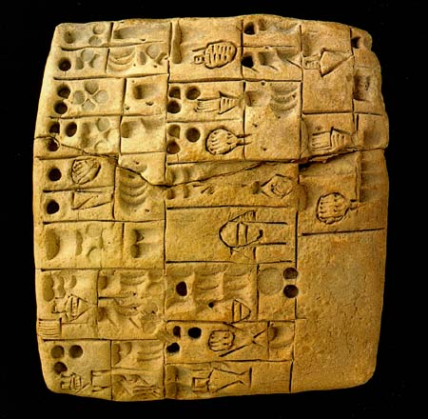
КУЛЬТУРА И НАУКА ВИЛОНА
В доме табличек надсмотрщик сделал мне замечание: «Почему ты опоздал?». Я испугался, сердце мое бешено заколотилось. Подойдя к учителю, я поклонился до земли.
Отец дома табличек выпросил мою табличку, он был ею недоволен и ударил меня. Потом я усердствовал с уроком, мучился с уроком. Классный надсмотрщик приказал нам: «Перепишите!». Я взял свою табличку в руки, писал на ней, много не понимал, не мог прочесть…
Судьба писца мне опостылела,
Судьбу писца я возненавидел…

Slide 23
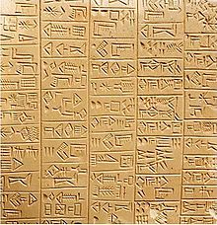
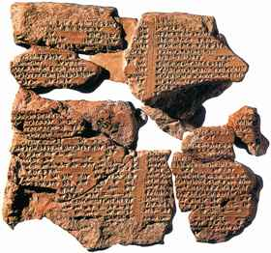
КУЛЬТУРА И НАУКА ВИЛОНА
Обнаружена библиотека, где найдено более 30 тыс. табличек

Slide 24
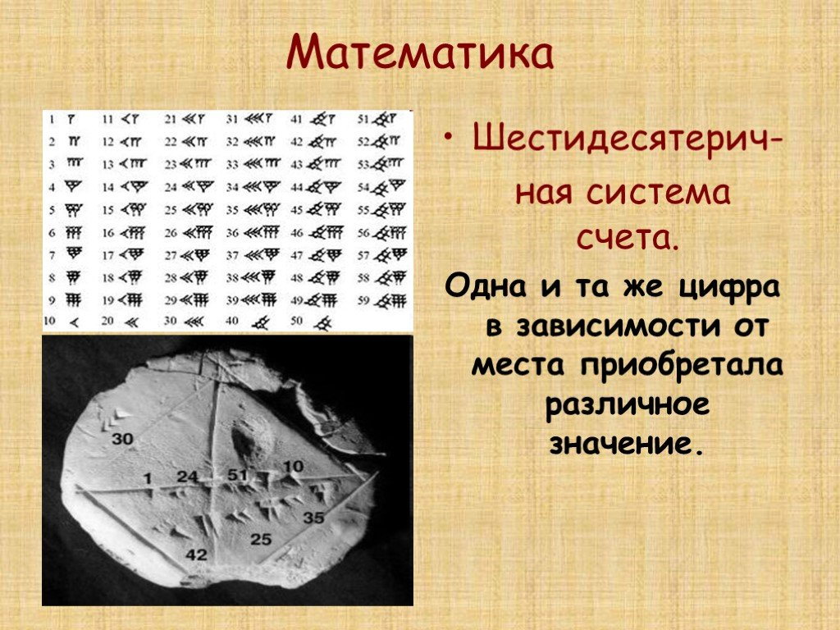
математика
КУЛЬТУРА И НАУКА ВИЛОНА
Шестидесятеричная система счета.
Одна и та же цифра в зависимости от места приобретала различное значение.

Slide 25
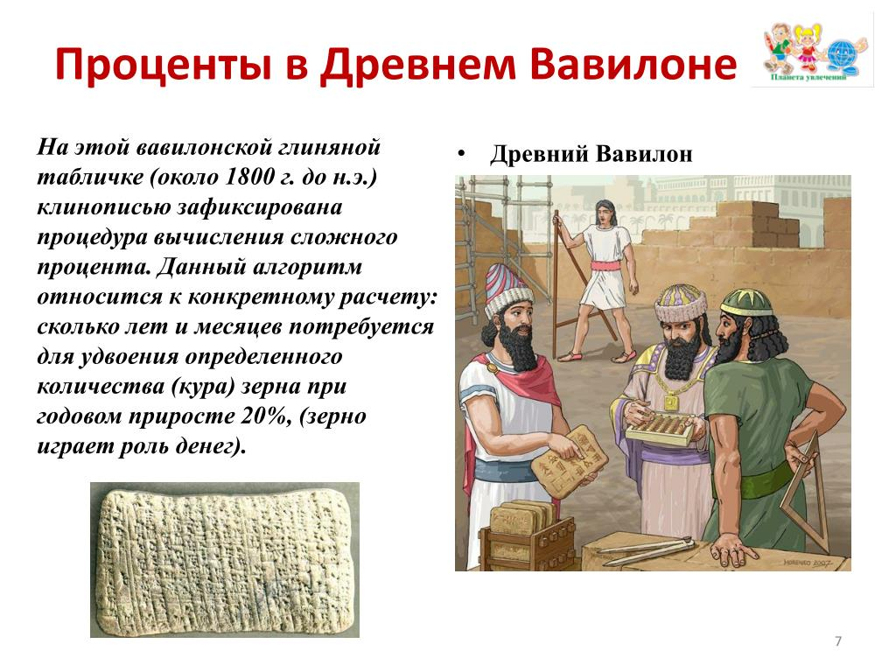
математика
КУЛЬТУРА И НАУКА ВИЛОНА
Уже в начале II тысячелетия жители Вавилона вычисляли площади земельных участков, имеющих форму прямоугольника в квадратных единицах, как произведение – называли его «а-ша» что означало «площадь». Единицей измерения площади использовали квадрат.
Измерение производилось при помощи веревки.

Slide 26
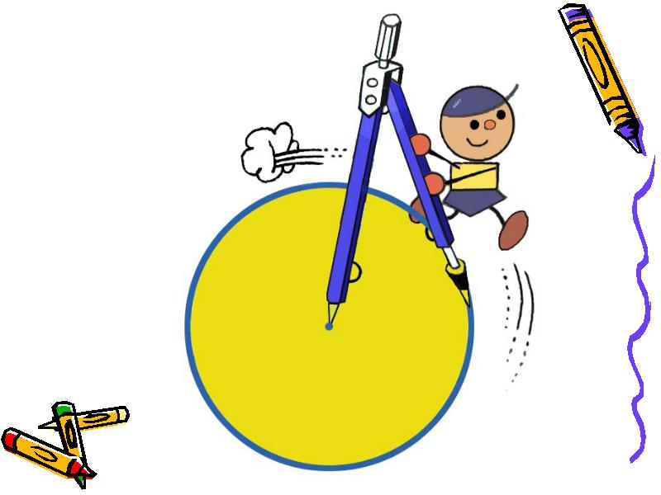
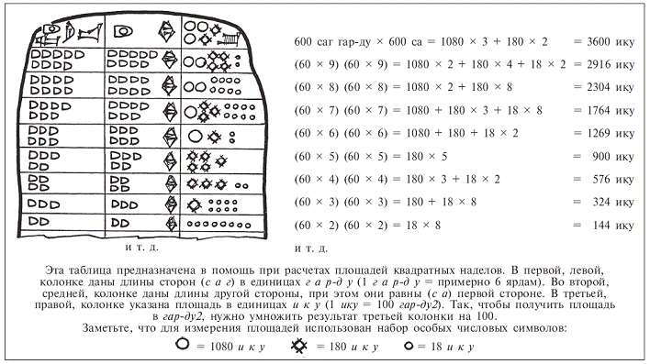
КУЛЬТУРА И НАУКА ВИЛОНА
Число 60 они считали священным. Под влиянием Древних жителей Междуречья мы делим час на 60 минут, а окружность на 360 градусов. Они почитали также число 12. Особенно чтили они число 7, обозначали тем же знаком, что и всю Вселенную. Выражали этим числом шесть главных направлений (вверх, вниз, вперед, назад, влево и вправо). В храмах было семь ступеней, освещались эти храмы семисвечниками, они знали семь металлов и т.д.
360 градусов

Slide 27
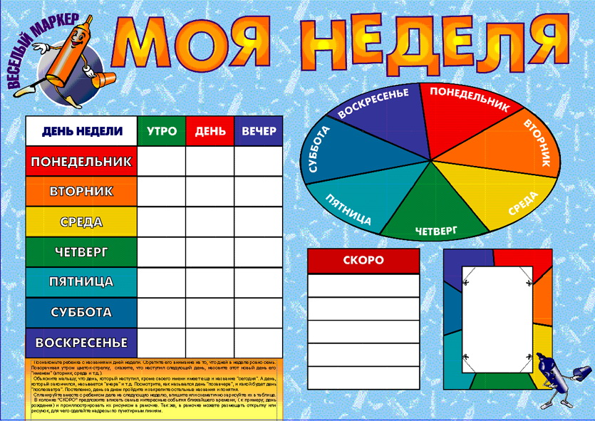
КУЛЬТУРА И НАУКА ВИЛОНА
астрономия
Был создан лунный календарь, в котором каждый месяц имел 29 или 30 дней, а год состоял из 12 месяцев и 354 дней (плюс дополнительные 11 дней). Велись наблюдения за движением Солнца, Луны, Венеры и других планет.
Сатурн
Луна
Солнце
Юпитер
Шамаш
Мардук
Марс
Меркурий
Иштар
Венера

Slide 28
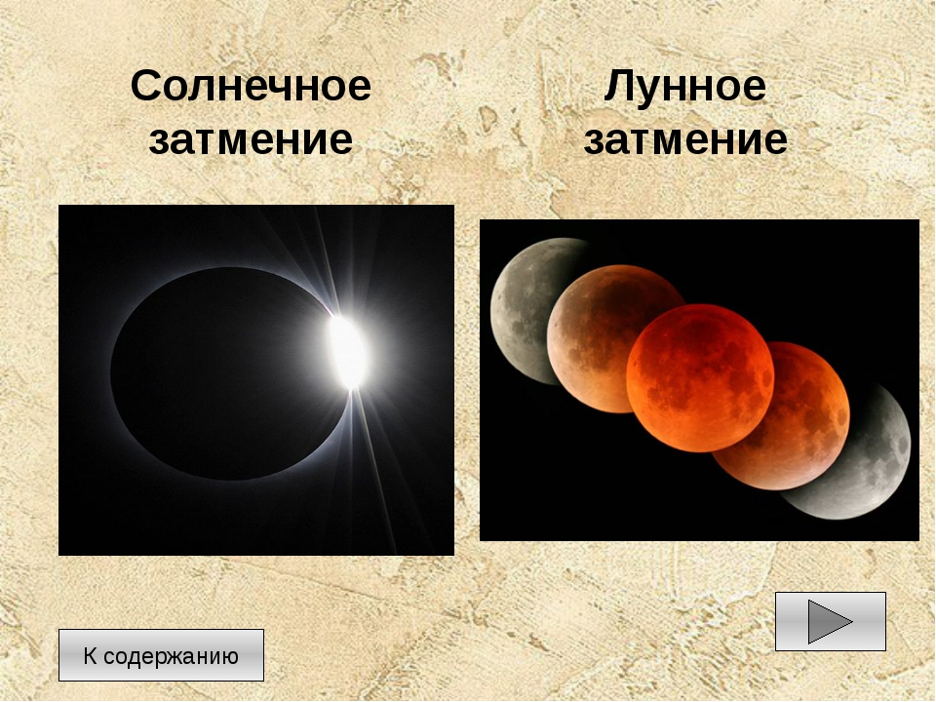
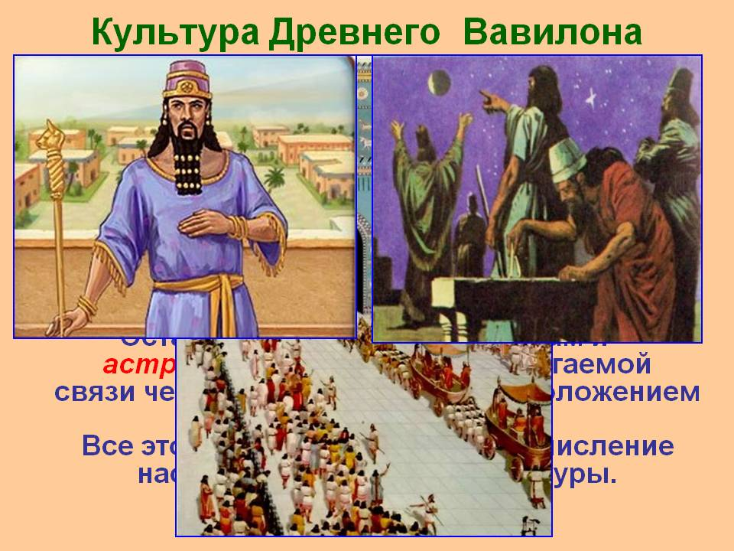
астрономия
КУЛЬТУРА И НАУКА ВИЛОНА
Предсказывались и фиксировались солнечные и лунные затмения, отмечались появления комет, метеоритов, землетрясения

Slide 29
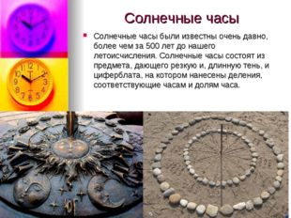
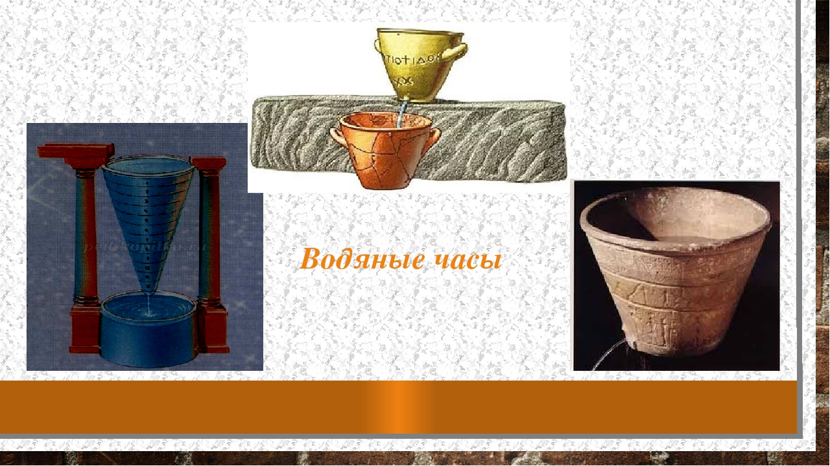

астрономия
КУЛЬТУРА И НАУКА ВИЛОНА
Использовались солнечные и водяные часы. День начинали не с восхода, а с захода солнца. Он делился на 12 частей по два часа каждая, дни складывались в 7-дневную неделю.
1 час = 60 минут

Slide 30
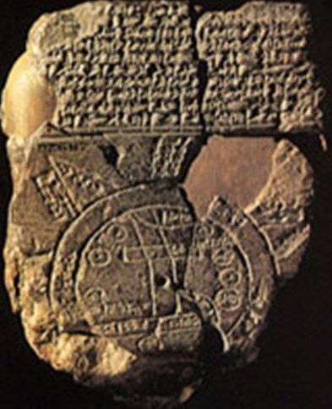
география
КУЛЬТУРА И НАУКА ВИЛОНА
Жители Вавилона создали одну из первых «карт мира». Земля представлялась им плоской, плавающей посреди океана, в центре Земли изображалось Междуречье. В I тысячелетии до н. э. - были знакомы с территорией от современной Испании до современной Индии.

Slide 31
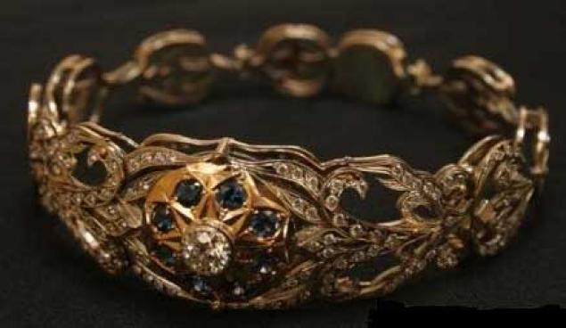
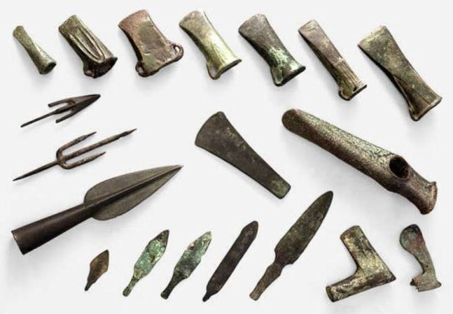
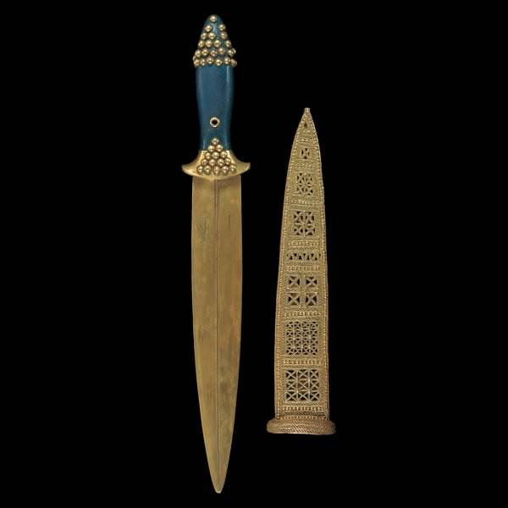
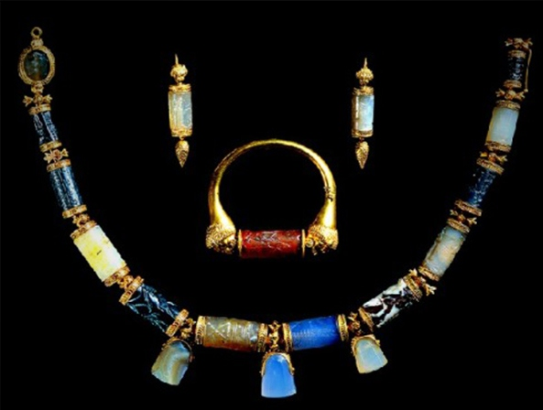
химия
КУЛЬТУРА И НАУКА ВИЛОНА
Использовали химию в технологии производства бронзы и глазури для раскрашивания керамики, для обжига кирпича.

Slide 32
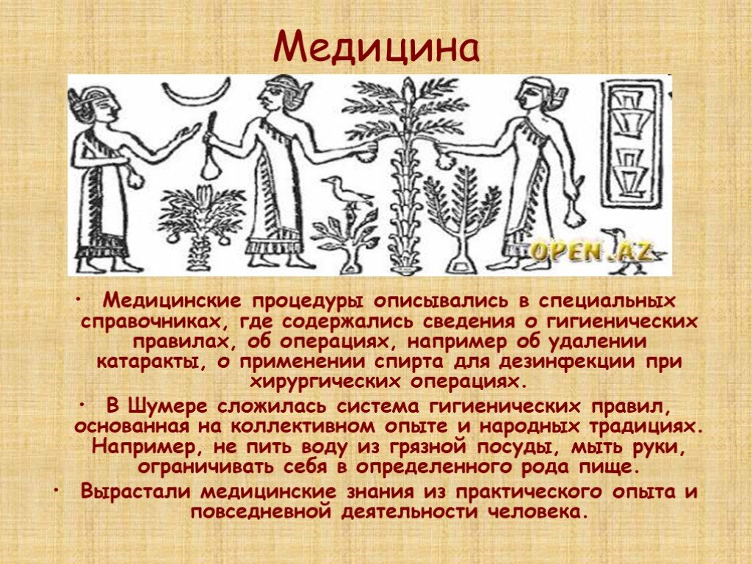
КУЛЬТУРА И НАУКА ВИЛОНА
Медицинские процедуры описывались в специальных справочниках, где содержались сведения о гигиенических правилах, об операциях, (об удалении катаракты, о применении спирта для дезинфекции при хирургических операциях). Сложилась система гигиенических правил (не пить воду из грязной посуды, мыть руки, ограничивать себя в определенного рода пище).

Slide 33
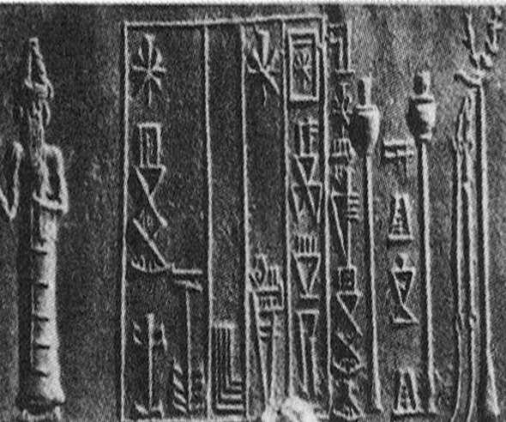
КУЛЬТУРА И НАУКА ВИЛОНА
Чем лечили шумерские врачи? Кроме доброго слова и ласкового взгляда использовались растения (горчица, пихта, сосна, тимьян, слива, груша, ива… ), природные вещества (нефть, асфальтовая смола, поваренная соль), продукты животного происхождения (молоко, внутренние органы водяных змей, панцири черепах, шерсть).
Рецепт шумерского врача.

Slide 34
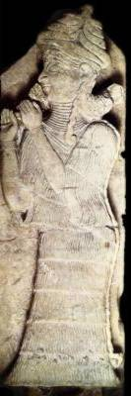
КУЛЬТУРА И НАУКА ВИЛОНА
В основе искусства Вавилона лежит ясное понимание общей картины мира, четкое представление о мировом устройстве.
Его главной темой становится прославление силы и могущества человека.

Slide 35
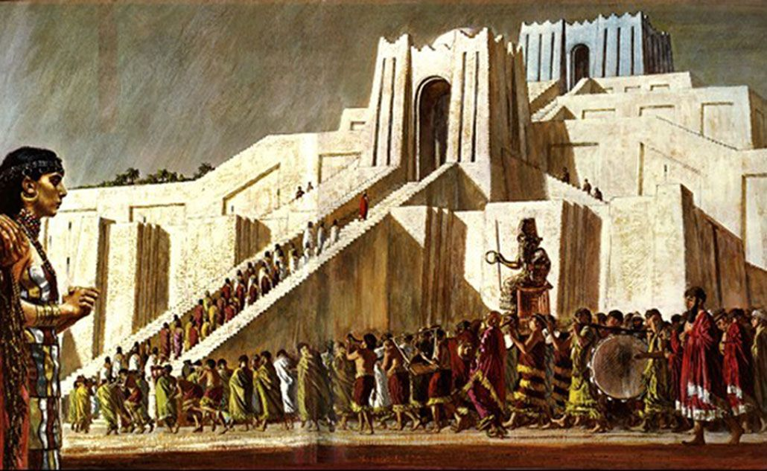
КУЛЬТУРА И НАУКА ВИЛОНА
Храмовые музыканты-жрецы пользовались большим почётом. Их имена записывались вслед за именами богов и царей. На траурных церемониях музыканты-жрецы исполняли песни-плачи, а в обыкновенные дни должны были радовать души богов и царей прекрасными звуками.

Slide 36
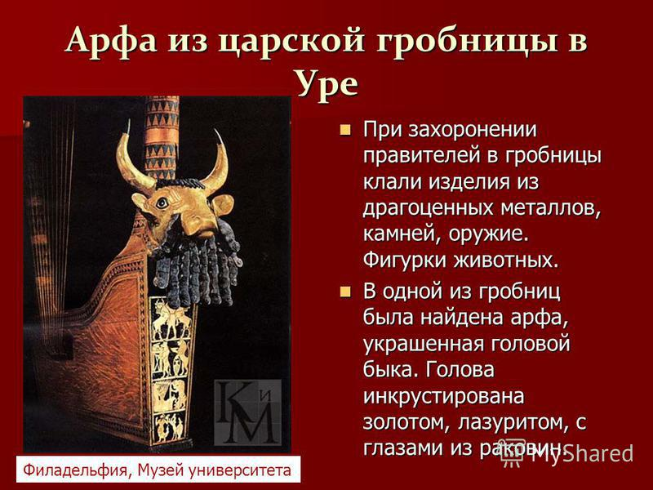

КУЛЬТУРА И НАУКА ВИЛОНА
Во время раскопок в городе Уре была обнаружена арфа (около 2600 г. до н.э.) в виде головы быка из чистого золота. Глаза животного сделаны из ослепительно белой раковины с синим зрачком, рога и курчавая борода – из лазурита.

Slide 37

КУЛЬТУРА И НАУКА ВИЛОНА
Из музыкальных инструментов особое распространение получили арфа, барабан, тарелки, двойной гобой, продольные флейты.

Slide 38
ВЫВОДЫ
заложили основы математических знаний
научились вычислять с большой точностью движение планет, время обращения Луны вокруг Солнца;
возводили высокие башни из кирпича
осушали болотистую местность, прокладывали каналы и орошали поля, сажали плодовые сады
изобрели колесо и строили корабли
умели прясть и ткать, ковали из меди и бронзы оружие и орудия труда

Slide 39

ЗАДАНИЯ
1
3
2
Выполните задание № 5 на стр. 52.
(напишите мини-сочинение)
Прочитайте учебник
§12
Стр. 50 – 52.
Составьте кластер на тему:
«Культура и наука Вавилона».

